Slide 1



职场心理危机应对
主讲教师：张兴莲
人文与旅游系

Slide 2



目录
Contents
课堂导入：心理危机「破冰」讨论
02
心理危机识别
03
危机干预三步法
01
心理防护网构建
05
特殊场景应对
06
课后任务与预告
04

Slide 3

01
课堂导入：心理危机「破冰」讨论

Slide 4


活动1：匿名问卷调查
问卷问题设计
通过匿名问卷调查，了解学生自身或身边人是否经历过心理危机相关情况，如连续失眠、兴趣丧失、消极念头等，以及面对他人情绪崩溃时的应对方式，引出心理危机话题，激发学生参与兴趣。

Slide 5


活动2：影视片段分析
片段选择与讨论
播放《我在他乡挺好的》胡晶晶自杀前职场片段（隐去结局），让学生讨论角色表现出的异常信号及作为同事的有效干预方式，从实际案例入手，让学生初步感受心理危机的识别与干预重要性。

Slide 6
02
心理危机识别

Slide 7
自我预警信号
情绪维度
行为维度
持续低落、易怒或麻木是情绪上的自我预警信号，高职生在实习被批评后容易自我否定，需关注自身情绪变化，及时察觉异常。
社交退缩、自伤倾向、酗酒等是行为上的自我预警信号，高职生离职后闭门不出，是心理危机的外在表现，需重视自身行为改变。
认知维度
生理维度
注意力涣散、出现极端想法是认知上的自我预警信号，如高职生形成“我永远做不好”的固化思维，影响正常工作学习，需打破思维定式。
长期失眠、暴食或厌食是生理上的自我预警信号，连续加班后身体发出报警，提示心理压力过大，需关注生理健康。

Slide 8
他人危机识别技巧
“四变”观察法
案例诊断
性格突变，如外向变沉默；习惯突变，如整洁变邋遢；话题突变，如突然讨论死亡；安排突变，如突然交代后事，通过“四变”观察法识别他人心理危机，及时发现异常。
提供3个职场改编案例，如优秀员工突然频繁出错、同事赠送个人物品等，分组识别危险信号，让学生在实践中掌握他人危机识别技巧。

Slide 9
03
危机干预三步法

Slide 10
沟通技巧：ALGEE模型
A**ssess
用“你最近似乎很痛苦，想聊聊吗？”开启对话，避免评判“你太脆弱”，建立信任关系，了解对方心理状态。
L**isten
重复对方关键词，如“你说觉得绝望”，不打断给建议，认真倾听对方感受，让对方感受到被关注和理解。
G**ive info
告知“心理咨询是职业人的常规保健”，不恐吓“你这样会失业”，提供正确信息，消除对方对心理问题的误解。

Slide 11


沟通技巧：ALGEE模型
01
02
E**ncourage
E**ncourage support
鼓励“寻求帮助是勇敢的行为”，不虚假安慰“明天就好了”，肯定对方积极行为，增强其面对困难的信心。
表达“我可以陪你联系EAP专员”，不承诺保密（涉及生命危险时），提供实际支持，帮助对方获得专业帮助。

Slide 12


应急处理流程
轻度危机处理
重度危机处理
角色扮演
面对轻度危机，如焦虑发作，引导深呼吸，提供温水，协助调整工作任务，缓解对方紧张情绪，恢复正常状态。
遇到重度危机，如自伤倾向，立即移除危险物品，联系上级或心理专员，安排24小时陪伴，确保对方安全。
每组抽取干预场景卡，如发现同事割腕、收到抑郁离职信等，演练ALGEE模型，让学生在实践中掌握危机干预技巧。

Slide 13
04
心理防护网构建

Slide 14


个人防护工具包
情绪急救箱
包括正念APP（如潮汐）、紧急联系人清单（心理热线/可信同事）、《我的压力红绿灯》自查表等，帮助个人在心理危机时快速获得支持和自我调节。

Slide 15

组织支持系统
01
小组任务
设计《XX专业心理危机预防方案》，包含预警机制、互助小组、资源链接等内容，让学生在小组合作中深入思考心理危机预防措施。
02
高职适用资源
校企合作EAP（员工帮助计划），为高职生提供专业心理支持；实习导师“心理观察员”培训，增强导师心理危机识别与干预能力；班组心理委员制度，及时发现并协助处理心理问题，构建全方位组织支持系统。

Slide 16
05
特殊场景应对

Slide 17

离职后心理调适
01
高职生常见问题
高职生离职后常出现“被辞退=我毫无价值”的认知偏差，需通过重构技巧调整心态。
02
重构技巧
制作“能力迁移清单”，如将流水线经验转化为耐力、标准化意识等，帮助高职生重新认识自身价值，顺利过渡到新工作或生活状态。

Slide 18

职业伤害心理重建
案例演练
工伤后恐惧返岗，采用分阶段暴露疗法，先参观车间、短时操作，逐步复岗，帮助员工重建职业信心，克服心理障碍。

Slide 19
06
课后任务与预告

Slide 20

实践任务
任务内容
访谈1位企业HR/主管，了解该单位心理危机管理措施，将课堂知识与实际工作场景相结合，拓展学生视野。

Slide 21
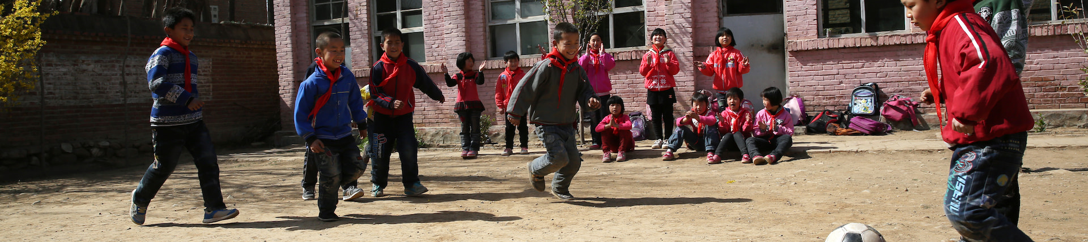

下节预告
预告内容
“职场终极武器——心理韧性的锻造密码”，作为高职选修课《职场心理学》的一部分，任务是制作一份关于心理危机预防的PPT，激发学生对后续课程的兴趣和期待。

Slide 22
感谢大家观看
THANK YOU

